Slide 1
Portfolio
Go to the Next Level

Slide 2
소셜커머스 통합 크롤링 솔루션
소셜 매니저 & 쇼핑맵

Slide 3
1) 목표 설정
당시 소셜커머스 시장은 급격히 성장하고 있었지만, 사용자는 너무 많은 사이트를 돌아다녀야 하고, 운영사 입장에서는 상품 정보 연동과 노출 관리가 비효율적이었습니다. 저는 사용자에게는 한 눈에 소셜딜을 비교할 수 있는 플랫폼을, 운영사에는 상품 등록 부담을 줄이고 자동화된 유입 구조를 제공하는 것을 목표로 삼았습니다.
2) 문제 정의
초기 분석 결과, 가장 큰 문제는 제휴 쇼핑몰별 상품 정보를 실시간으로 수집하고 일관된 형식으로 가공하는 것이었습니다.
당시 각 제휴사는 서로 다른 포맷의 XML 혹은 HTML 구조를 사용했고, 수작업 등록으로는 유지가 불가능한 규모였습니다. 또한 노출 우선순위, 중복 상품 필터링, 가격 변동 반영 같은 요소들도 고려해야 했습니다.
3) 해결 방법
우선 모든 제휴사 구조를 표준화할 수 있는 XML 재분배 파서 시스템을 자체 설계했습니다.
데이터 수집, 정제, 캐싱, 우선순위 정렬 알고리즘을 포함한 파이프라인을 구축했고, 트래픽 처리 구조를 위해 CDN 연동 및 스케일아웃 방식의 캐시 시스템을 도입했습니다. 동시에 사용자 경험 측면에서는 UI/UX 설계와 상품 분류 기준을 직접 설계하여, 사용자가 2~3번의 클릭만으로 원하는 딜을 찾을 수 있도록 했습니다.
결과적으로 ‘쇼핑맵’은 서비스 오픈 6개월 만에 랭키닷컴 9위, 일일 트래픽 490M을 기록했고, 전담 개발자 없이 모든 운영을 기획 주도로 전개했습니다. 해당 성과로 팀 최연소 팀장으로 승진했으며, 실제 서비스 종료 시까지도 사용자 기반을 꾸준히 유지할 수 있었습니다.

Slide 4
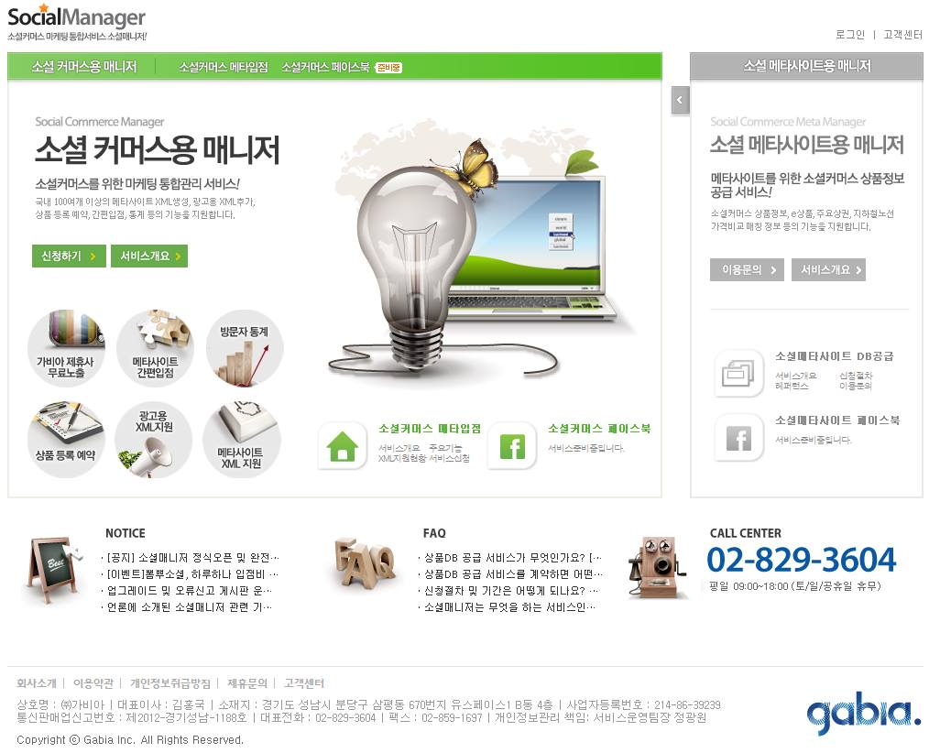
소셜커머스사
쿠팡
소셜쇼핑 쿠폰차팅 사이트
그루폰
정형화된
XML
티몬
위메프
당시
유행하던
시류에 따른
여러
소셜커머스

Slide 5
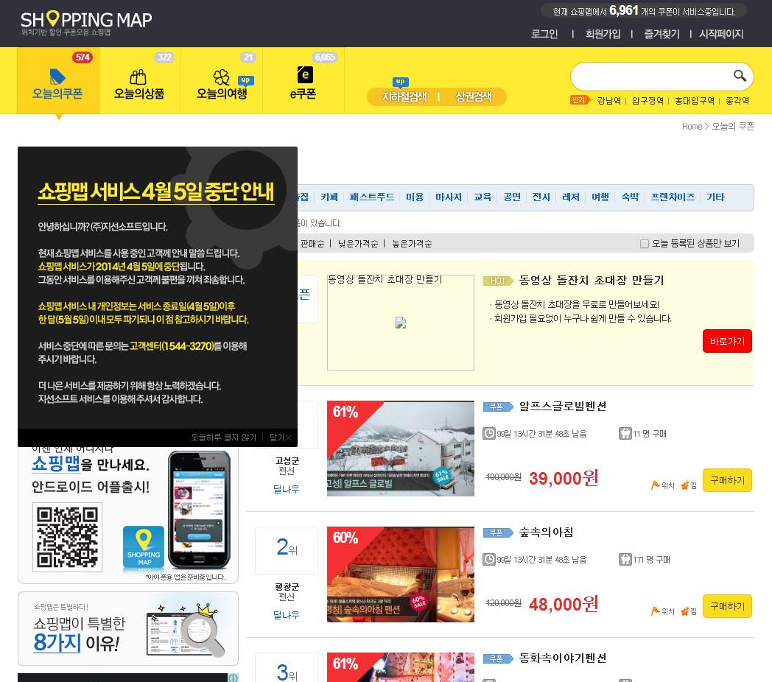
정형화된
XML

Slide 6
페이스북 데이터 크롤러
소셜픽

Slide 7
1) 목표 설정
2012년 제18대 대선을 앞두고, 문재인·박근혜·안철수 후보에 대한 페이스북 내 관심도 흐름을 시각화하는 SNS 데이터 기반 서비스 ‘소셜픽’을 기획했습니다.
후보별 언급량을 수집해 일 단위로 그래프로 제공, 사용자가 온라인 민심의 흐름을 직관적으로 확인할 수 있도록 하는 것이 목표였습니다.
2) 문제 정의
당시는 빅데이터나 SNS 크롤링 환경이 열악했으며, 페이스북 데이터는 방대하고 접근이 어려웠습니다.
실시간성과 트래픽 대응도 관건이었고, 네이버 메인 노출을 감안하면 안정성과 설득력 있는 UI까지 요구되는 상황이었습니다.
3) 해결 방법
폐기예정서버 16대를 병렬 구성해 페이스북 데이터를 부분 크롤링하고, 후보별 언급량을 집계했습니다.
L4 스위치로 트래픽을 분산해 서비스 안정성을 확보했고, 사용자 눈에 흐름이 잘 보이도록 그래프 시각화도 개선했습니다.
기획자로서 단순한 수치 전달이 아닌 감각적·정서적인 설계를 고민했고, 이 구조가 선거 외 이슈나 트렌드 분석 등으로 확장 가능한 모델이 될 수 있다는 가능성까지 제시했습니다.

Slide 8
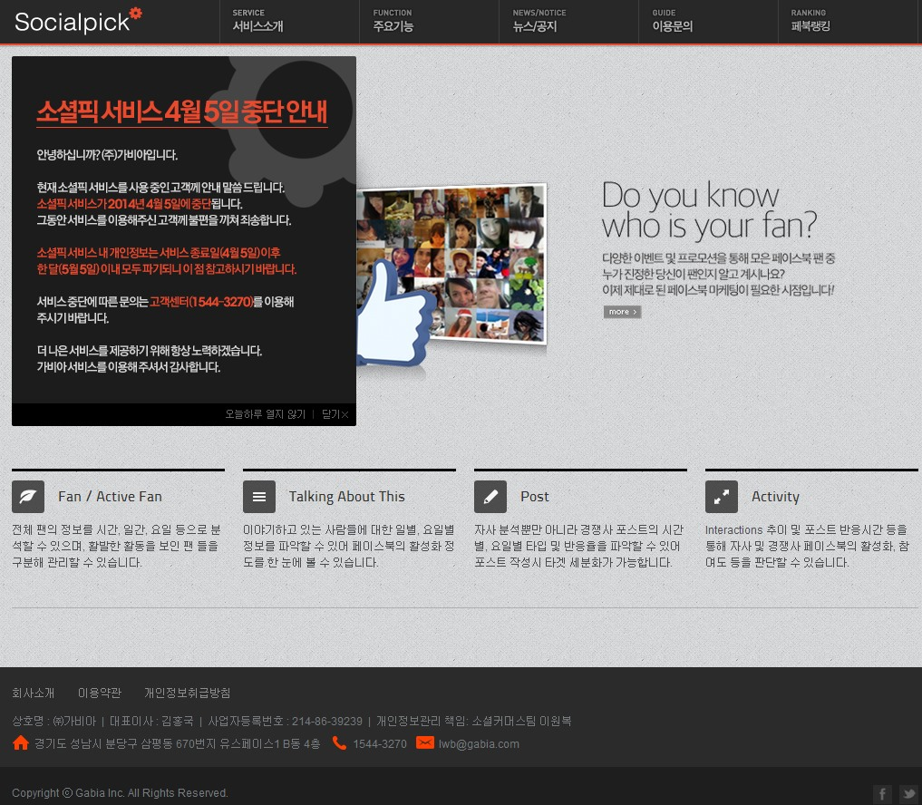

폐기예정서버
폐기예정서버
폐기예정서버
폐기예정서버
폐기예정서버
폐기예정서버
폐기예정서버
폐기예정서버
폐기예정서버
폐기예정서버
폐기예정서버
폐기예정서버
폐기예정서버
폐기예정서버
폐기예정서버
폐기예정서버

Slide 9
TPE소재를 활용한 침구류
포피플 & 다지

Slide 10
TPE 소재 기반 시니어 수면 제품 기획
복원성과 통기성이 뛰어난 TPE(Thermo Plastic Elastomer) 소재를 활용해, 욕창 예방을 돕는 시니어 전용 매트리스와 베개를 설계했습니다.
고령층의 열감, 체압 분산, 위생 문제를 해결할 수 있는 구조로 개발하여 욕창 방지 기능 관련 특허도 취득했습니다.
브랜드 론칭 및 시장 반응 검증
제품은 ‘다지(Darzii)’ 브랜드로 네이버 스마트스토어 및 와디즈 크라우드펀딩에 출시,
펀딩에서는 목표 금액을 초과 달성하며 성공적인 초기 수요 검증을 거쳤고, 이후 상시 판매로 전환했습니다.
기획, 협업, 디자인 설계 주도
제품 콘셉트 수립부터 상세페이지 구성, 브랜드 톤앤매너 정리까지 Figma 기반의 협업 환경에서 실시간 기획 및 조율을 진행했습니다.
시각 디자이너 및 개발 파트와 유기적으로 협력하며 정보 흐름과 시각 설계의 완성도를 함께 책임졌습니다.
마케팅 전략 기획 및 실행
SNS 채널 운영, 콘텐츠 마케팅, 고객 타깃 광고 등 전체 마케팅 전략을 기획하고 직접 실행했습니다.
제품 특성과 타깃 연령대를 고려해 정서적 메시지와 기능적 메시지를 조합한 콘텐츠 캠페인을 운영하며 초기 브랜드 인지도 형성에 기여했습니다.
FOPIPLE 네이밍 철학
프로젝트는 직접 설립한 법인 (주)FOPIPLE을 통해 운영되었습니다.
브랜드명은 ‘For People’(사람을 위한)과 ‘Four People’(기획에 참여한 네 사람)이라는 의미를 함께 담고 있으며,
제품을 넘어서 사람 중심의 생활 솔루션을 고민하는 기획 철학을 표현한 이름입니다.

Slide 11
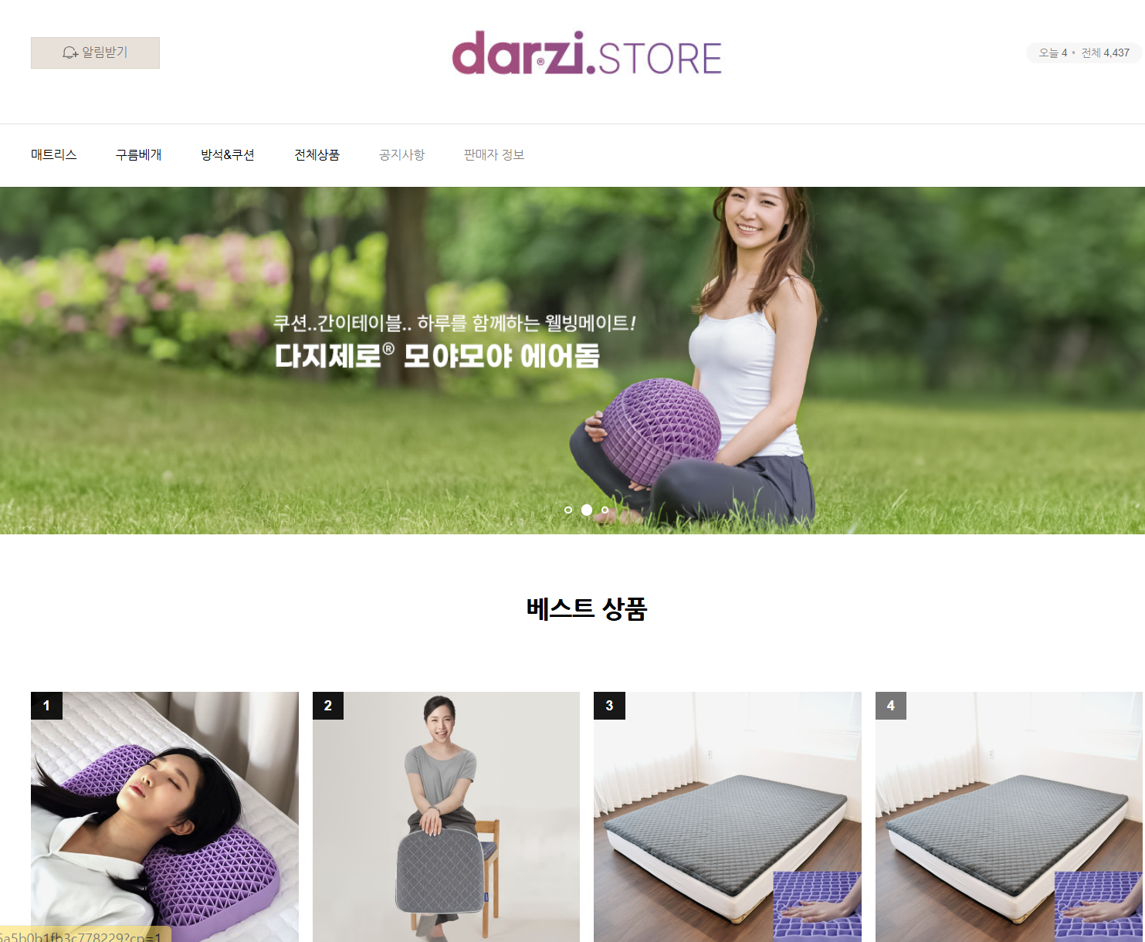
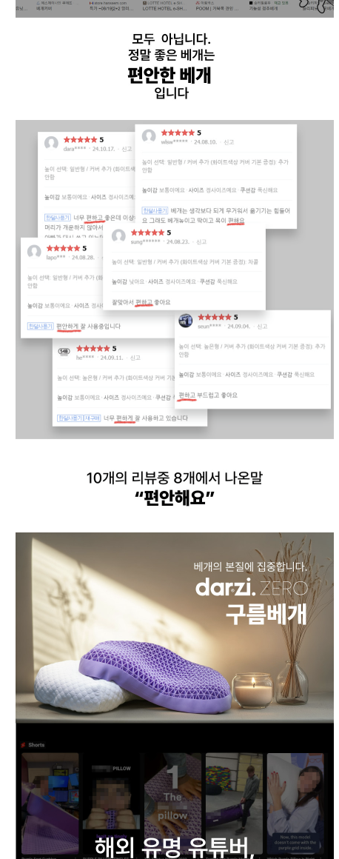
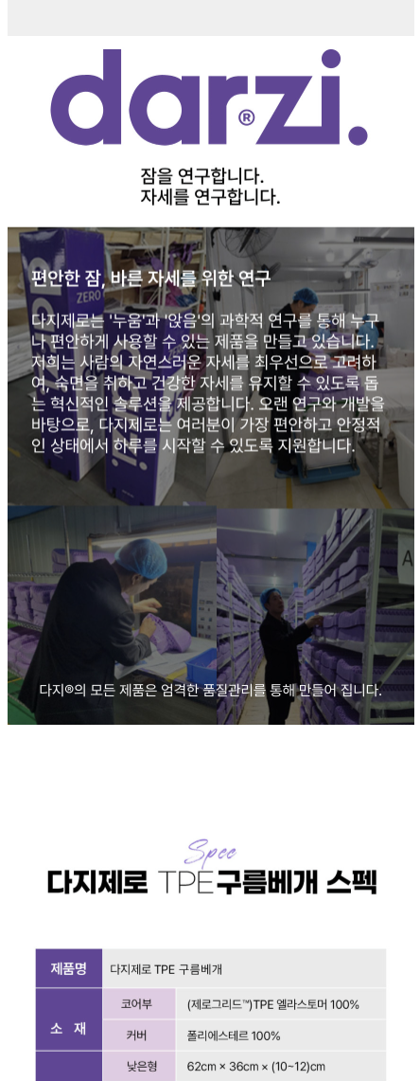

Slide 12
파크골프 스코어
바로파크골프

Slide 13
기획 배경
고령층 사이에서 급속히 확산되고 있는 파크골프는 여전히 종이 스코어카드에 의존하는 비율이 높습니다.
이에 착안해, “더 쉽고 가깝게” 사용할 수 있는 디지털 스코어 기록 앱을 목표로 기획을 시작했습니다.
핵심 기능과 UX 설계 방향
스코어 기록 및 통계 시각화: 최근 평균/최고 점수, 라운드 이력 등 핵심 정보를 대시보드 형태로 구성
내 주변 파크골프장 탐색: 위치 기반 골프장 정보와 상세 리뷰 제공
클럽 관리와 히스토리 저장 기능: 동호회 기록, 반복 라운드 비교 등 커뮤니티 요소 고려
UI/UX 포인트: 고령층을 고려한 큰 글씨, 고대비 컬러, 최소 클릭 동선을 중점 설계
Figma 기반의 실시간 설계 및 시안 제작
전체 화면 흐름과 디자인 요소는 Figma로 직접 설계하고 시안 제작을 주도했습니다.
실 사용자 테스트를 염두에 둔 프로토타입 제작이 진행 중이며, 피드백을 반영해 반복 개선하는 방식으로 접근하고 있습니다.
차별화 요소 및 확장 가능성
기존 골프 앱과 달리 사용자 연령층에 특화된 UX, 그리고 클럽 기반 활동 기록 및 관리에 초점을 맞춘 것이 특징입니다.
이후에는 음성 안내, 라운드 자동 기록, 코스 공유 기능 등 다양한 고도화를 계획 중입니다.
현재 개발사의 사정으로 아직 출시되지 않은 앱입니다.

Slide 14
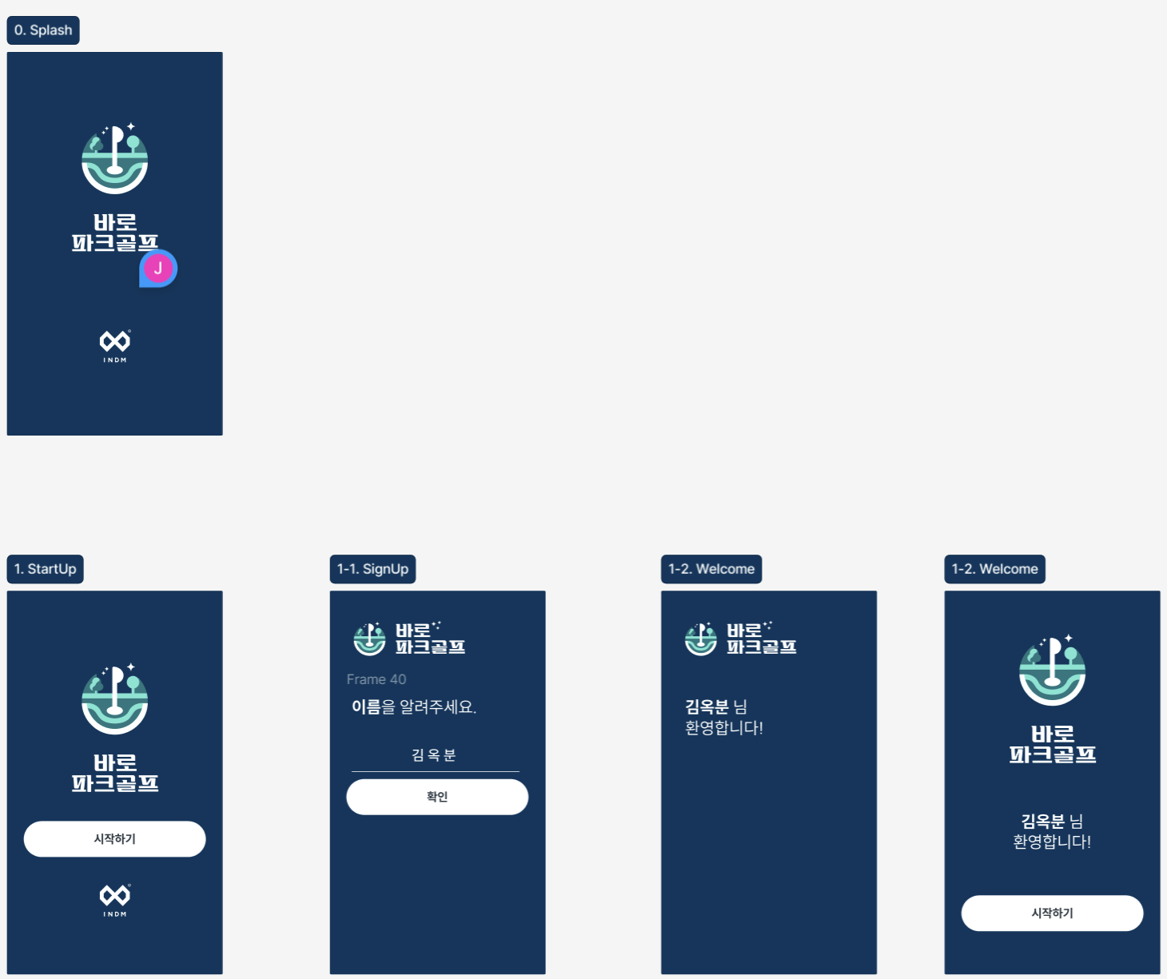

Slide 15
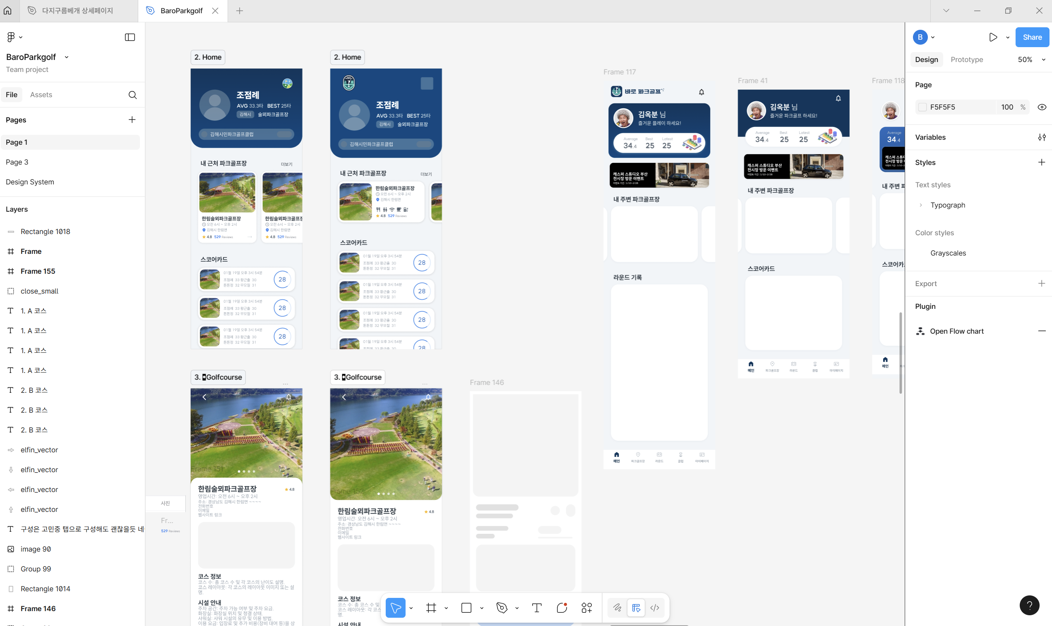

Slide 16
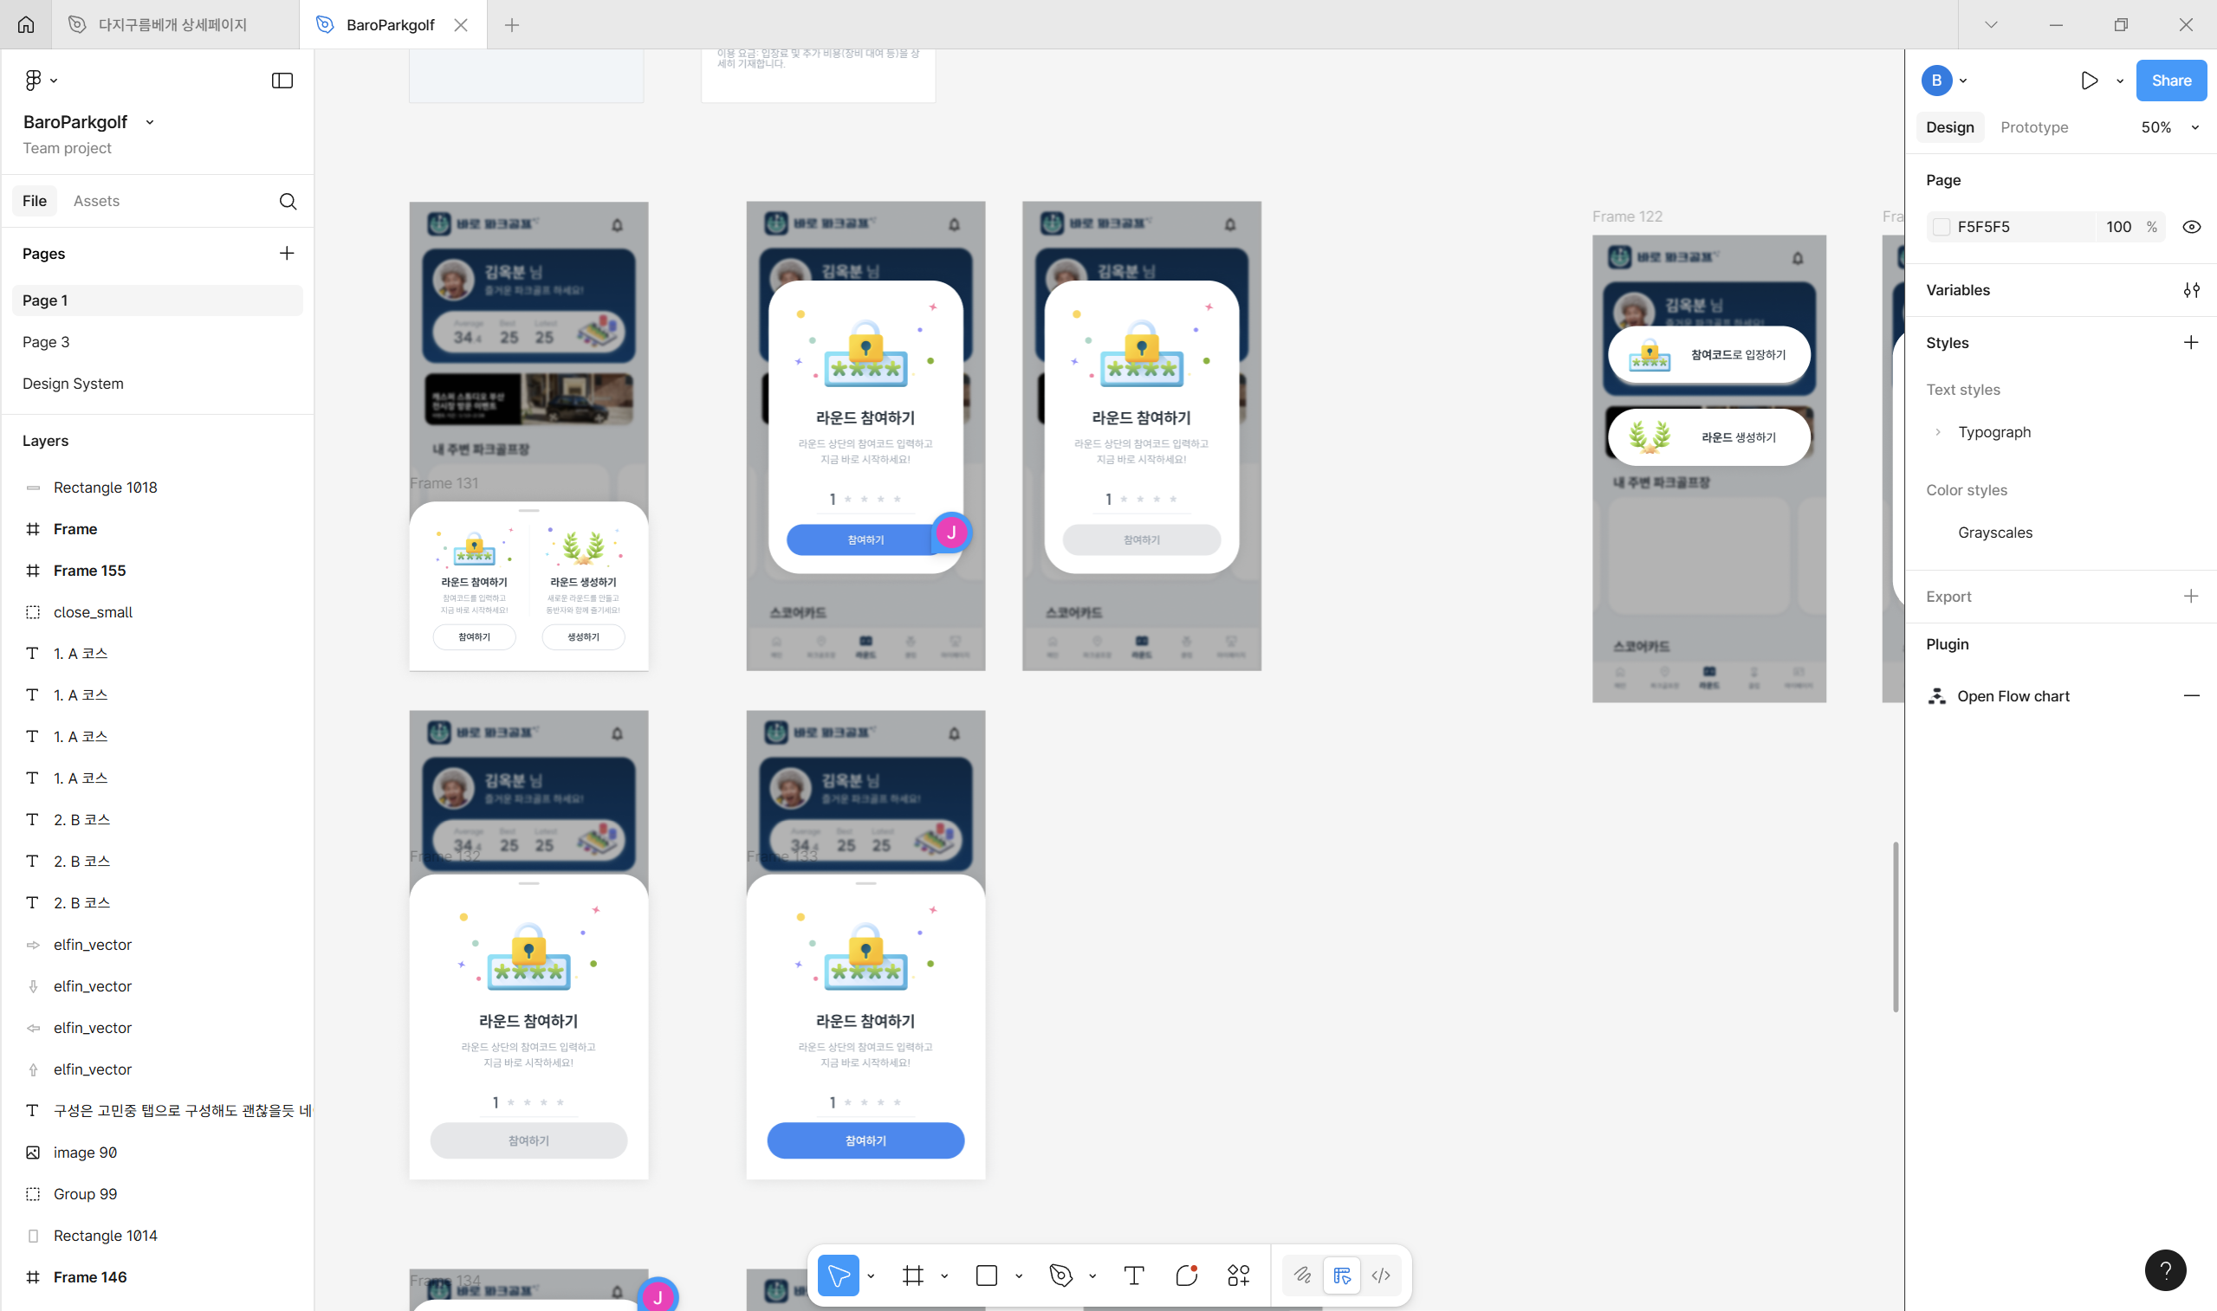

Slide 17
감사합니다
Thank you!

